Slide 1

Введение в JavaScript
Синтакис,

Slide 2


JavaScript – язык веба
Изначально JavaScript был создан, чтобы «сделать веб-страницы живыми».
Программы на этом языке называются скриптами. Они могут встраиваться в HTML и выполняться автоматически при загрузке веб-страницы.
Скрипты распространяются и выполняются, как простой текст. Им не нужна специальная подготовка или компиляция для запуска.
Это отличает JavaScript от другого языка – Java.

Slide 3

Почему JavaScript?
Когда JavaScript создавался, у него было другое имя – «LiveScript». Однако, язык Java был очень популярен в то время, и было решено, что позиционирование JavaScript как «младшего брата» Java будет полезно.
Со временем JavaScript стал полностью независимым языком со своей собственной спецификацией, называющейся ECMAScript, и сейчас не имеет никакого отношения к Java.

Slide 4
Что может JavaScript в браузере?
Добавлять новый HTML-код на страницу, изменять существующее содержимое, модифицировать стили.
Реагировать на действия пользователя, щелчки мыши, перемещения указателя, нажатия клавиш.
Отправлять сетевые запросы на удалённые сервера, скачивать и загружать файлы
Получать и устанавливать куки, задавать вопросы посетителю, показывать сообщения.
Запоминать данные на стороне клиента («local storage»)

Slide 5
Что НЕ может JavaScript в браузере?
Читать/записывать произвольные файлы на жёстком диске, копировать их или запускать программы. Он не имеет прямого доступа к системным функциям ОС и дает ограниченный доступ с разрешения пользователя.
Различные окна/вкладки не знают друг о друге и не могут получать друг от друга данные без общего разрешения
JavaScript может легко взаимодействовать с сервером, с которого пришла текущая страница. Но его способность получать данные с других сайтов/доменов ограничена настройками безопасности.

Slide 6
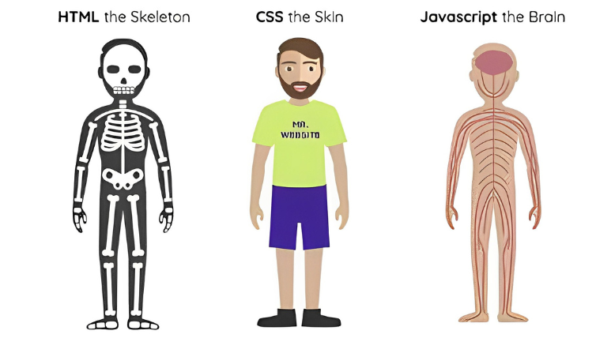
Что делает JavaScript особенным?
Полная интеграция с HTML/CSS.
Простые вещи делаются просто.
Поддерживается всеми основными браузерами и включён по умолчанию.

Slide 7
Синтаксис JavaScript

Slide 8

Как подключить JavaScript к сайту?
Добавить тег <script> перед закрывающим тегом </body>
В атрибуте src=“” указать имя нужного JS файла

Slide 10


